Slide 1



Slide 2

Chọn các từ thích hợp trong ngoặc ( ) điền vào chỗ trống (bình an, bình yên, bình chọn, bình luận, thanh bình, bình phẩm, bình xét, hòa bình).

Slide 3

Một ngày ……, tôi ngước lên hàng cau và hỏi: "Ở trên đó cau có vui?”
bình an

Slide 4
Chúng em yêu……., ghét chiến tranh.
hoà bình

Slide 5
Khác với không khí ồn ào, náo nhiệt vào ban ngày, vào mỗi sáng sớm khu phố của em lại ……. đến lạ.
bình yên

Slide 6



Thứ … ngày … tháng … năm ….

Slide 7



Slide 8
1. Xếp các từ có tiếng kì dưới đây vào nhóm thích hợp.
kì tài, chu kì, học kì, kì diệu, thời kì, kì ảo, kì quan, kì tích, định kì, kì vĩ
a. Kì có nghĩa là “lạ”
b. Kì có nghĩa là “thời hạn”

Slide 9

Thảo luận nhóm theo bàn

Slide 10

Kì có nghĩa là “lạ” | Kì có nghĩa là “thời hạn”
kì tài, kì diệu, kì ảo, kì quan, kì tích, kì vĩ.
chu kì, học kì, thời kì, định kì.

Slide 11
2. Tìm từ thích hợp ở bài tập 1 để hoàn thành câu.
a. Vịnh Hạ Long (Quảng Ninh) được UNESCO công nhận là một trong những  thiên nhiên mới của thế giới.
b. Chinh phục được ngọn núi E-vơ-rét là một  của đoàn thám hiểm.
c. Người Ai Cập cổ đại là những công nhân xây dựng  Chỉ với công cụ lao động đơn giản, họ đã xây dựng được các công trình đồ sộ bằng đá với độ chính xác cao.
d. Ở  tiền sử, con người dùng đá làm công cụ cắt gọt, phương tiện săn bắt động vật.

Slide 12
Thảo luận trong nhóm nhỏ

Slide 13
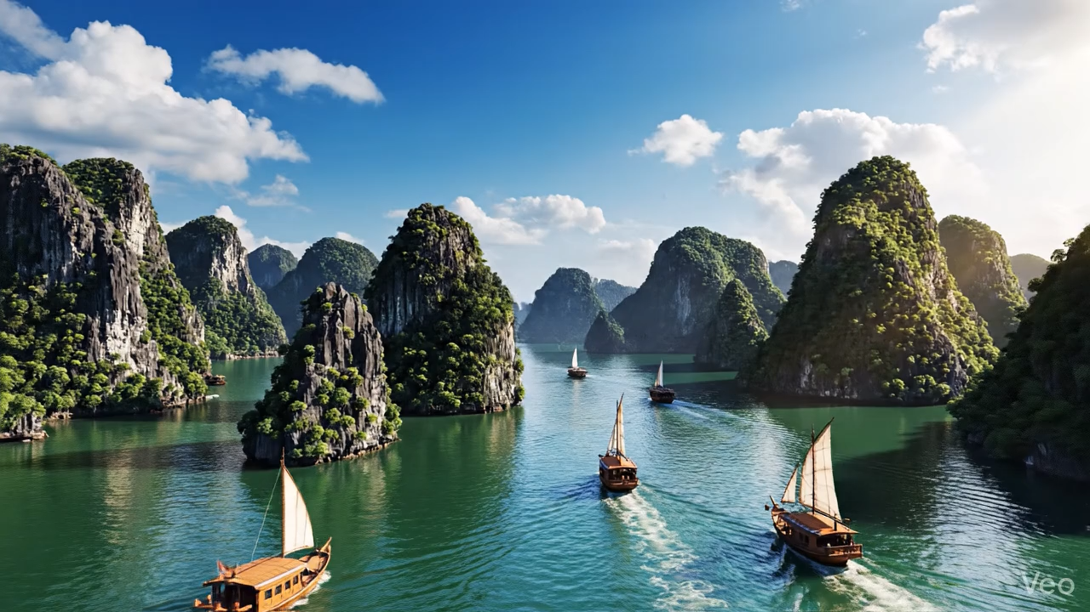

Slide 14
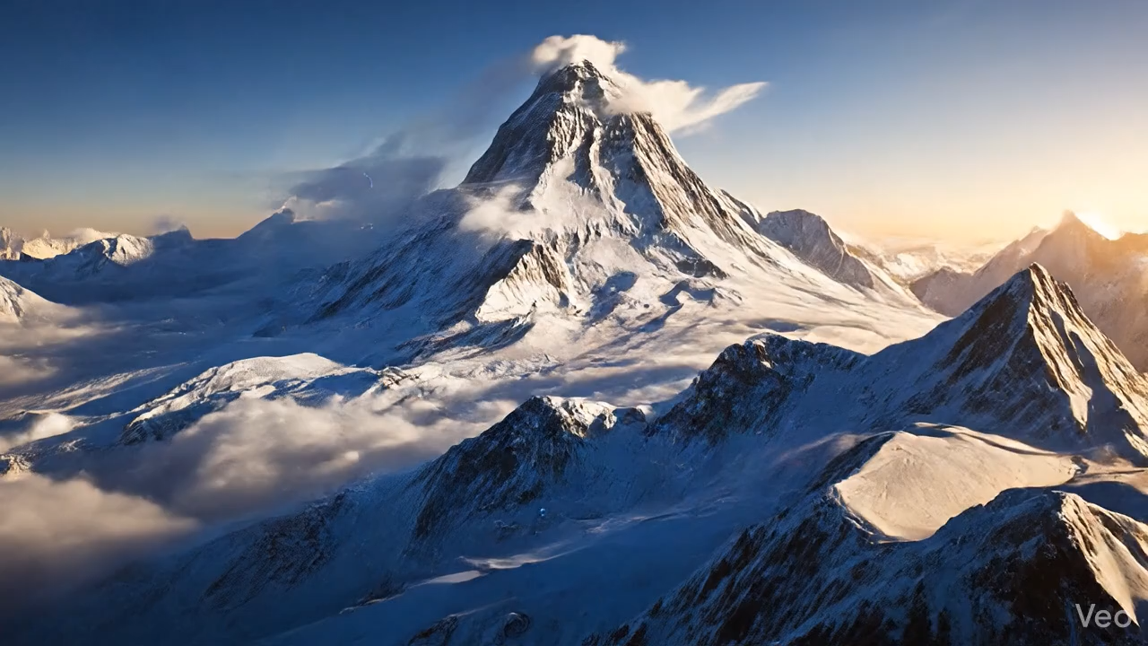

Slide 15
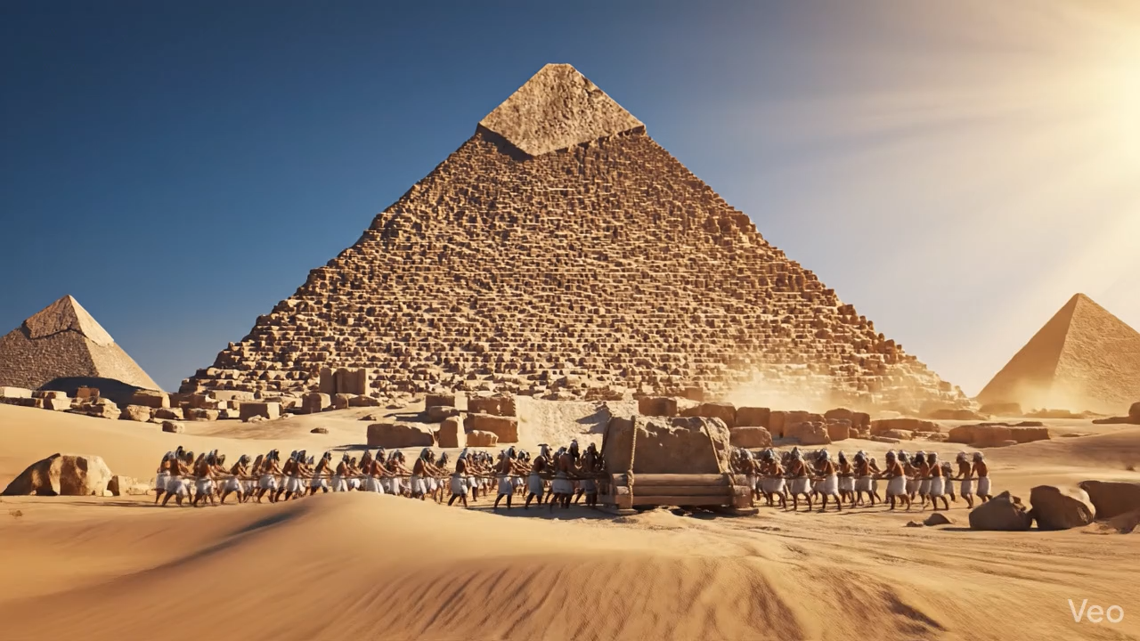

Slide 16
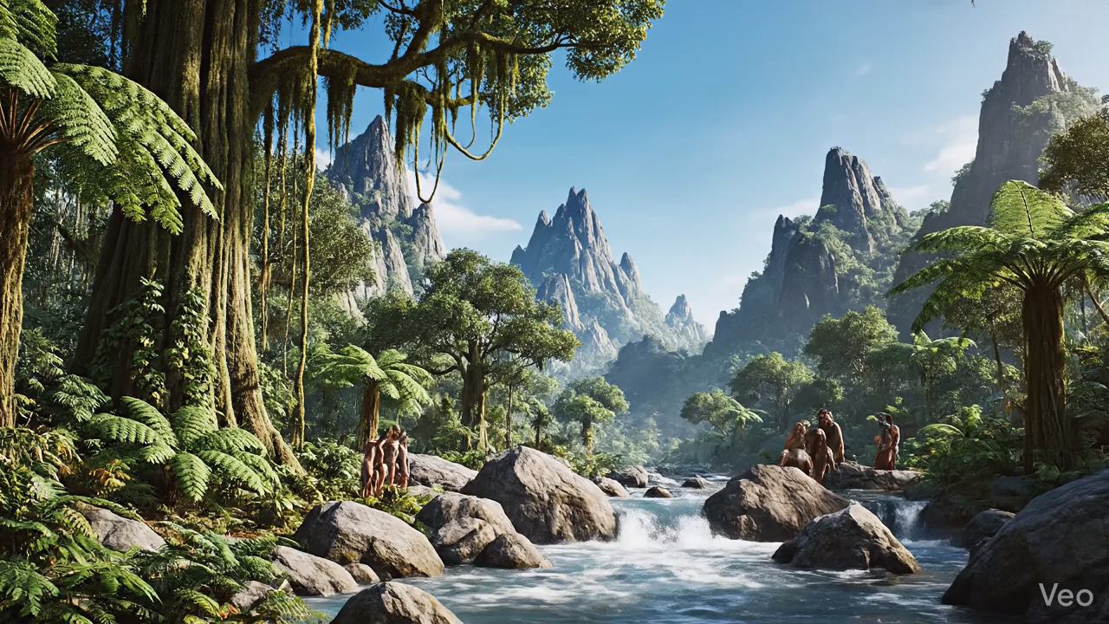

Slide 17

a) Vịnh Hạ Long (Quảng Ninh) được UNESCO công nhận là một trong những kì quan thiên nhiên mới của thế giới.
b) Chinh phục được ngọn núi E-vơ-rét là một kì tích của đoàn thám hiểm.
c) Người Ai Cập cổ đại là những công nhân xây dựng kì tài. Chỉ với công cụ lao động đơn giản, họ đã xây dựng được các công trình đồ sộ bằng đá với độ cính xác cao.
d) Ở thời kì tiền sử, con người dùng đá làm công cụ cắt gọt, phương tiện săn bắt động vật.

Slide 18
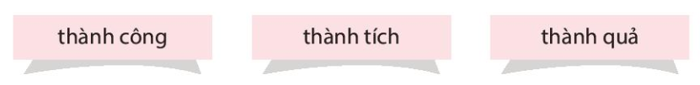
3. Tìm từ ngữ phù hợp thay cho bông hoa để câu văn đúng và hay.
a. Ruộng bậc thang là lao động của những người nông dân vùng Tây Bắc.
b. Vào năm 1990, một người dân Quảng Bình đã ở hang Sơn Đoòng.

Slide 19

c. Các vận động viên khuyết tật đã nêu cao vượt lên số phận.

Slide 20



Slide 21
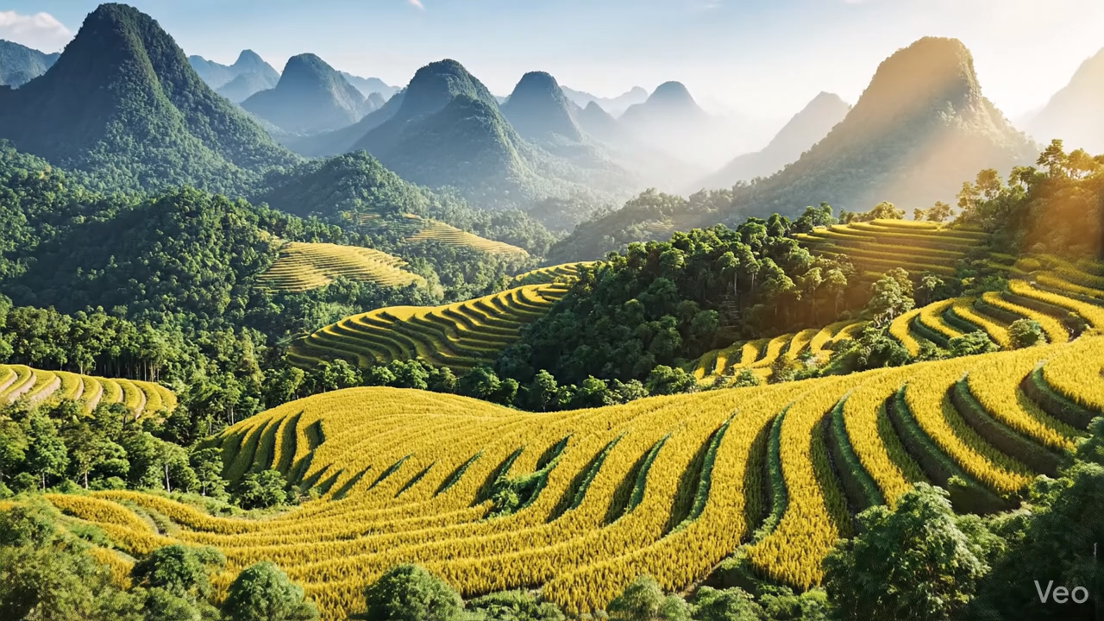

Slide 22
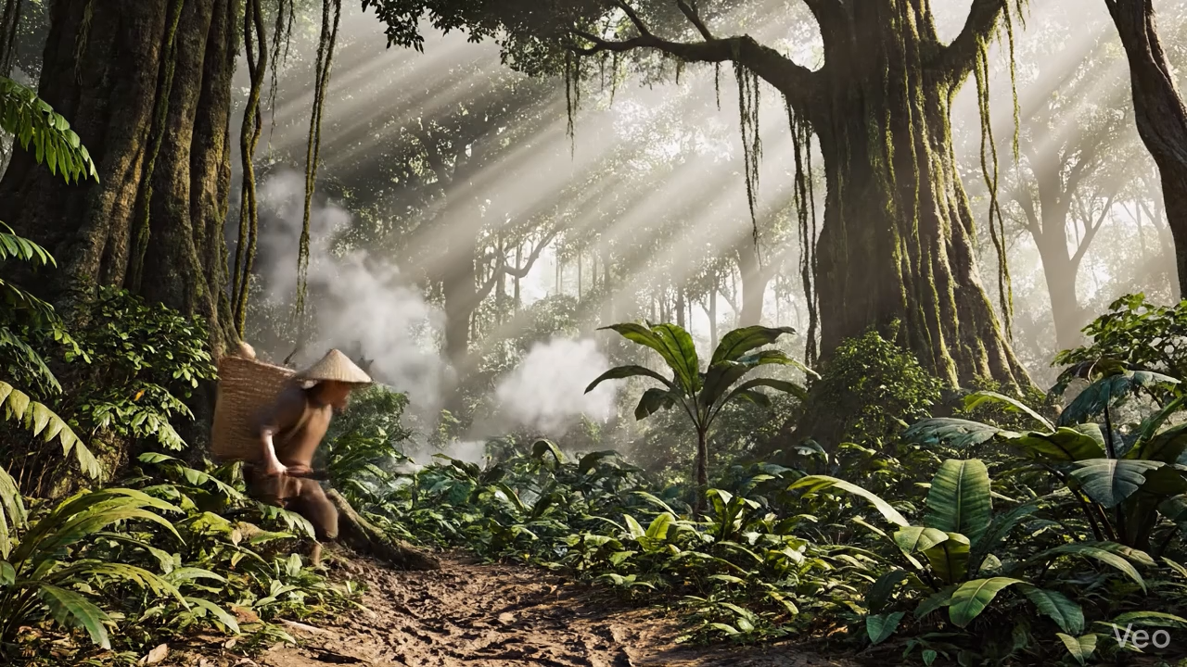

Slide 23
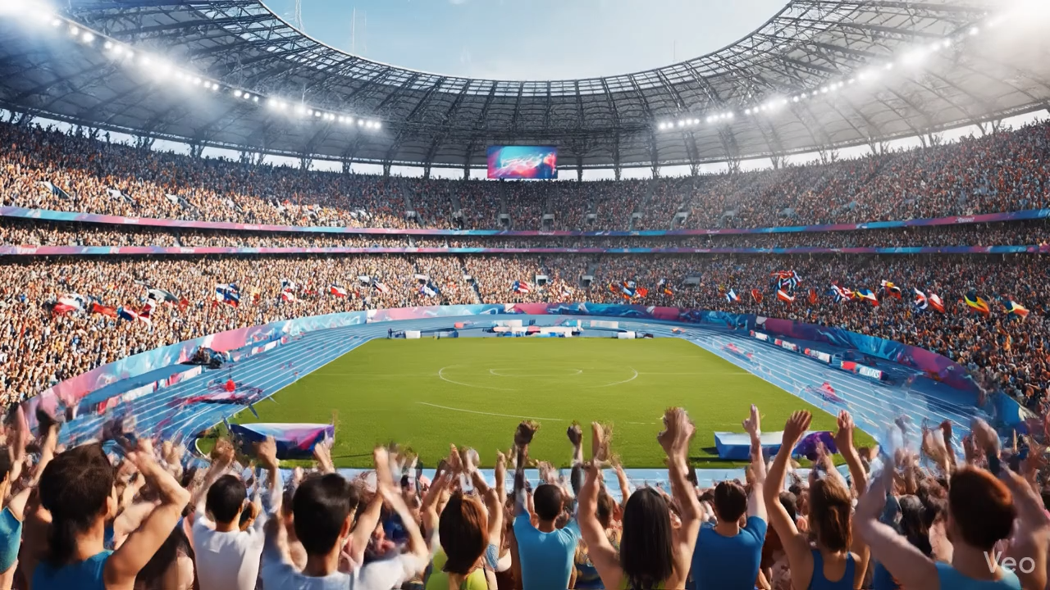

Slide 24


Slide 25
a) Ruộng bậc thang là thành quả lao động của những người nông dân vùng Tây Bắc.
b) Vào năm 1990, một người dân Quảng Bình đã phát hiện ra hang Sơn Đoòng.
c) Các vận động viên khuyết tật đã nêu cao quyết tâm vượt lên số phận.

Slide 26


